Slide 1
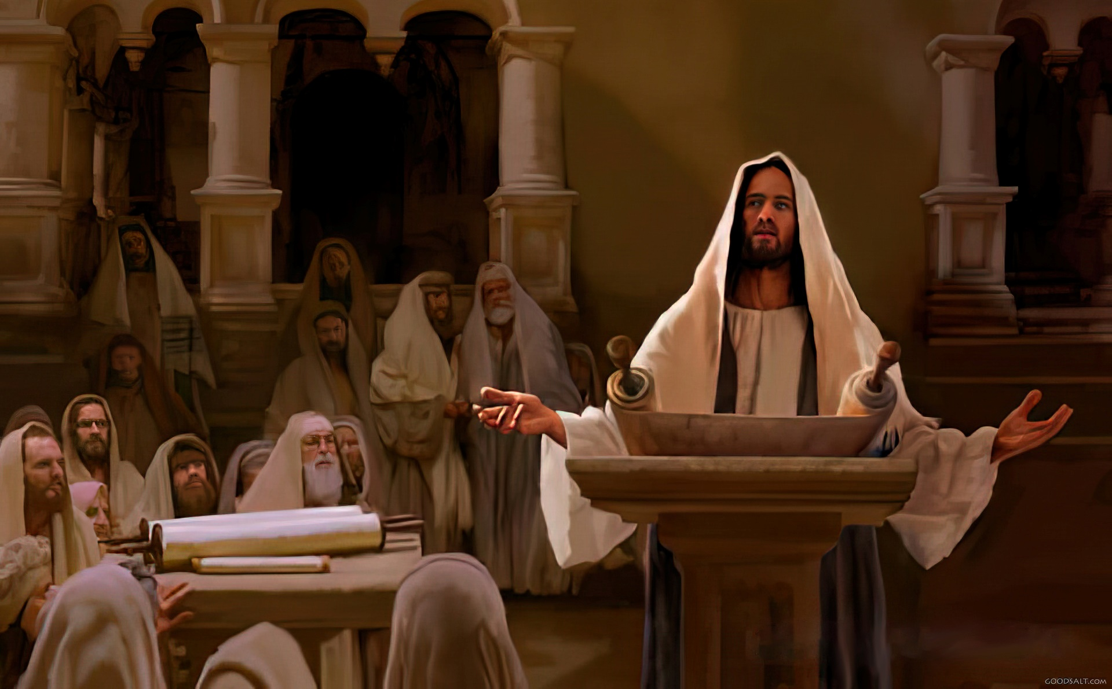
UN DÍA EN EL MINISTERIO DE JESÚS
Lección 2 para el 13 de julio de 2024

Slide 2
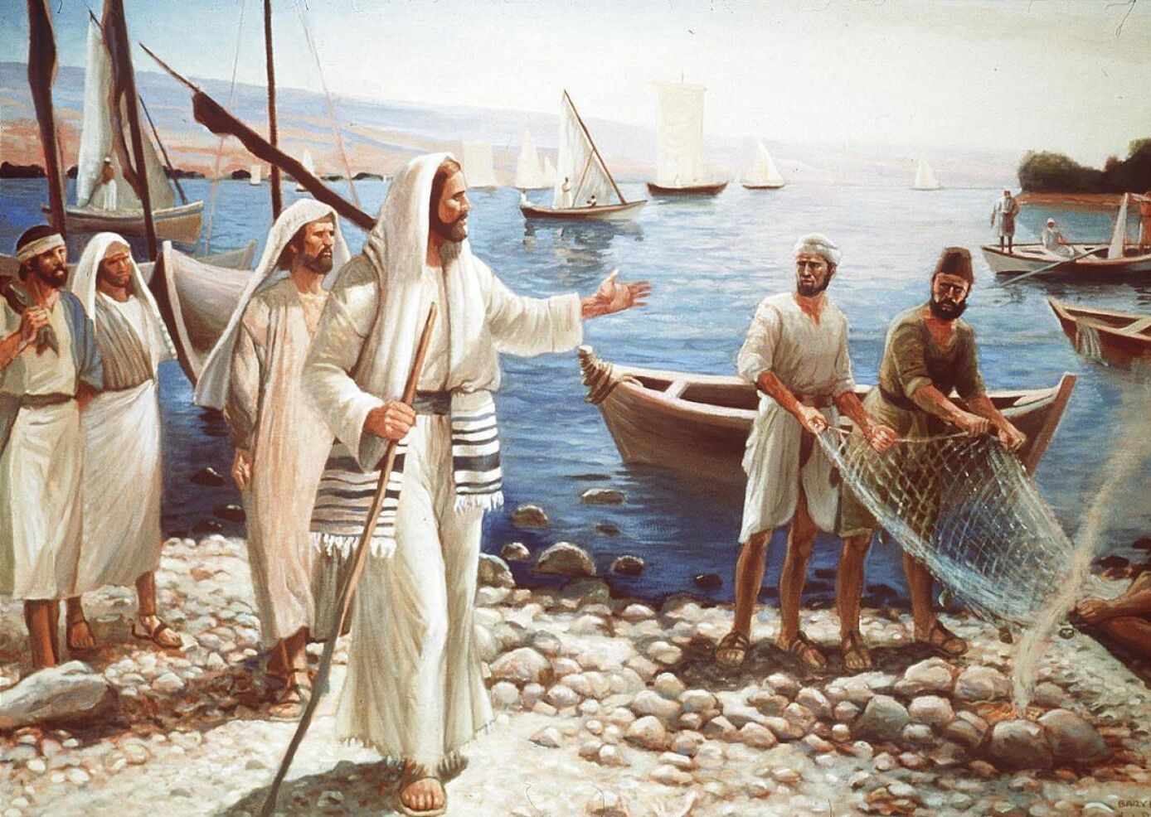
“Y les dijo: ‘Vengan en pos de mí y los haré pescadores de hombres’ ”
(Marcos 1:17)

Slide 3

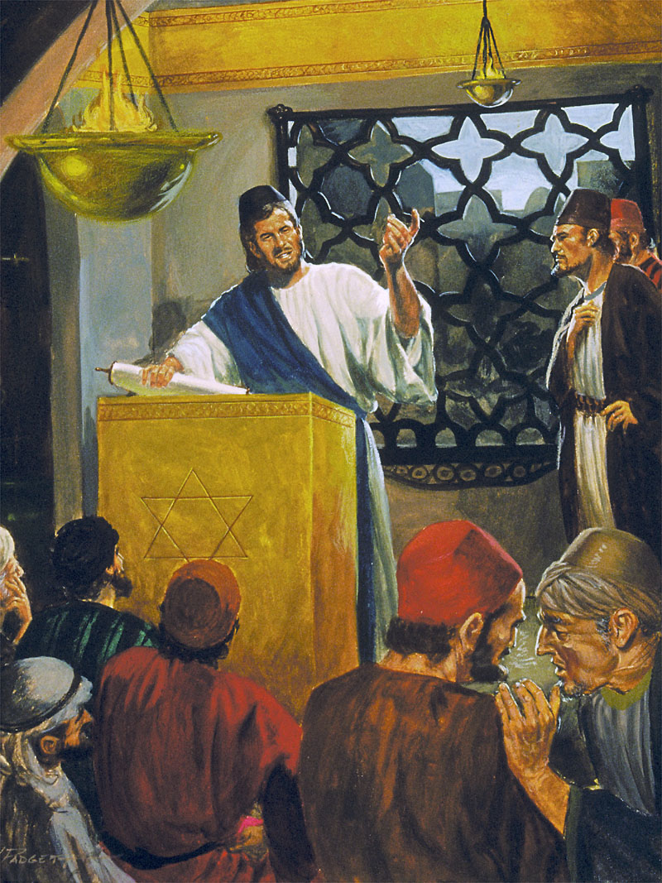
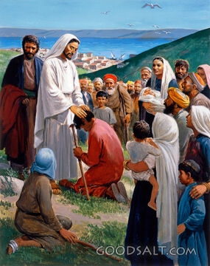
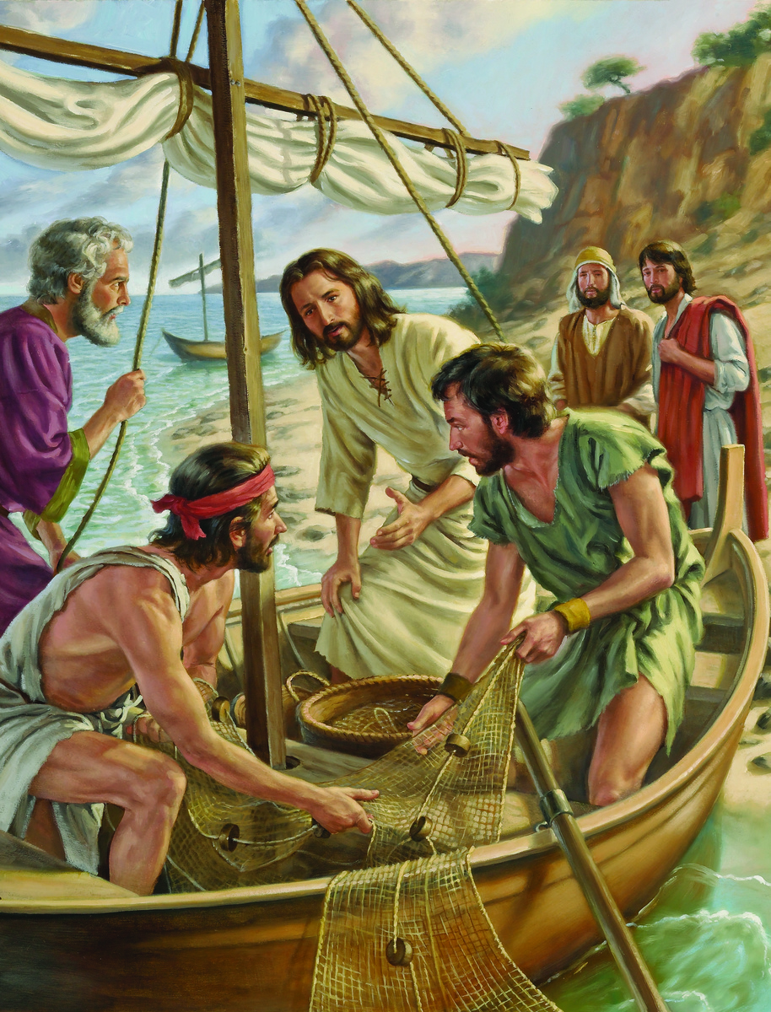
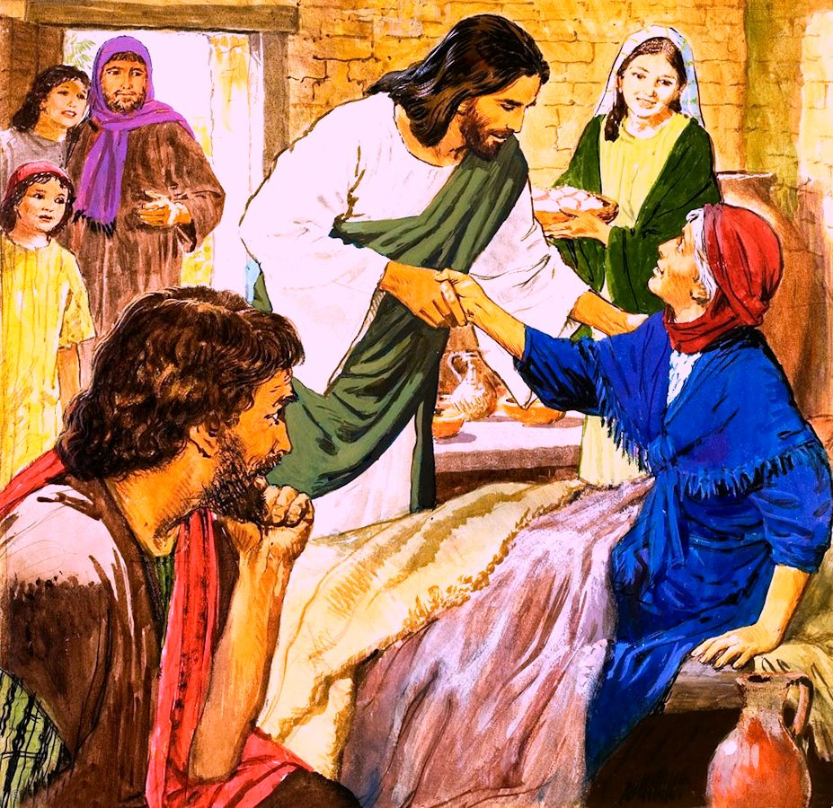




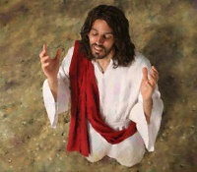




¿Cómo sería un día en la vida de Jesús? ¿Y si le acompañásemos una semana completa?
Marcos nos ayuda a vivir esta experiencia en la última parte de su primer capítulo (Marcos 1:16-45).
Acompañaremos a Jesús llamando a un grupo de pescadores a seguirle a tiempo completo; disfrutando de un ajetreado día de sábado; y, finalmente, veremos cuáles era sus costumbres cotidianas.
Actividades especiales:
  Llamar discípulos. Marcos 1:16-20.
Actividades en sábado:
  Predicar en la sinagoga. Marcos 1:21-28.
  Sanar. Marcos 1:29-34.
Actividades cotidianas:
  Orar y predicar. Marcos 1:35-39.
  Sanar y respetar la Ley. Marcos 1:40-45.

Slide 4

ACTIVIDADES ESPECIALES

Slide 5


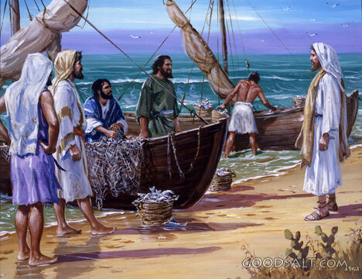
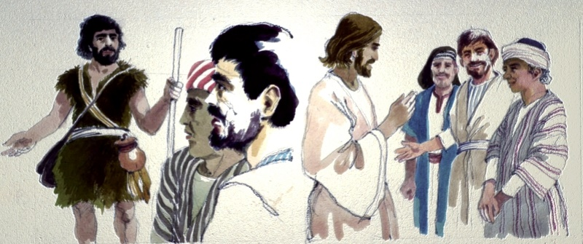
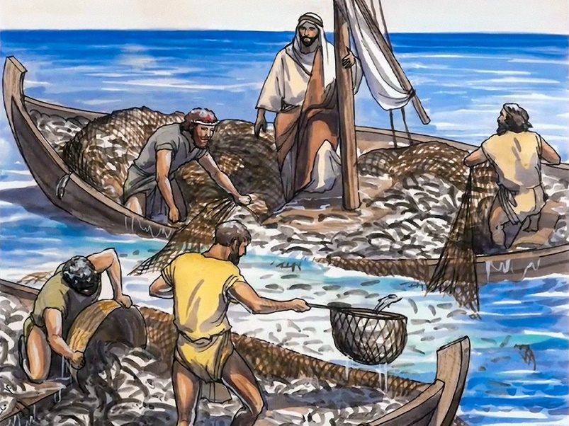
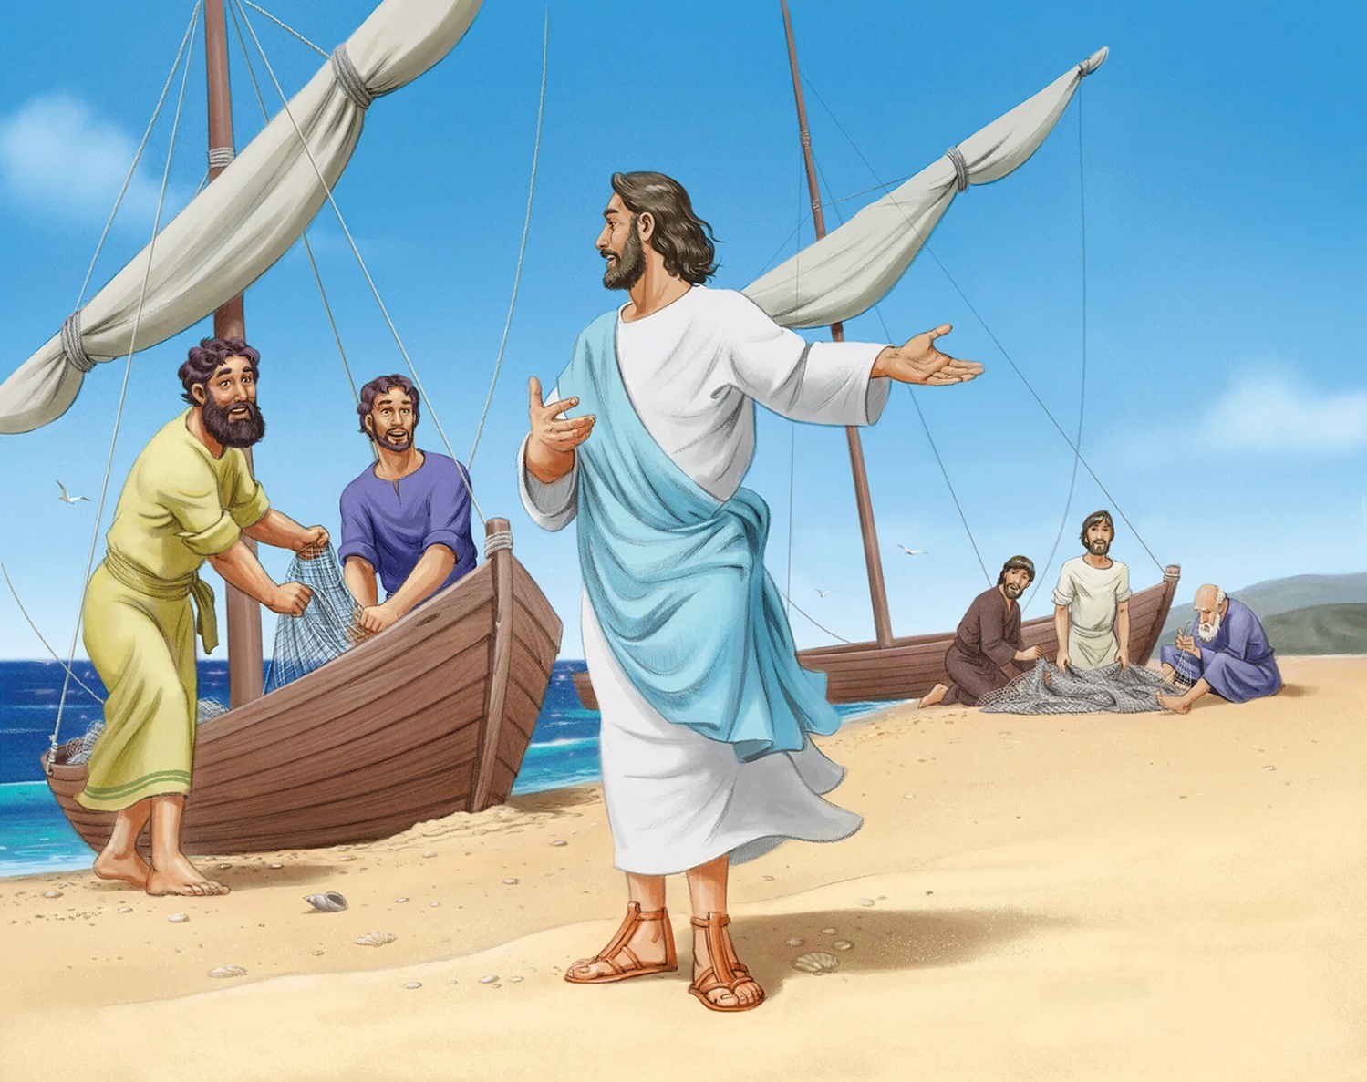
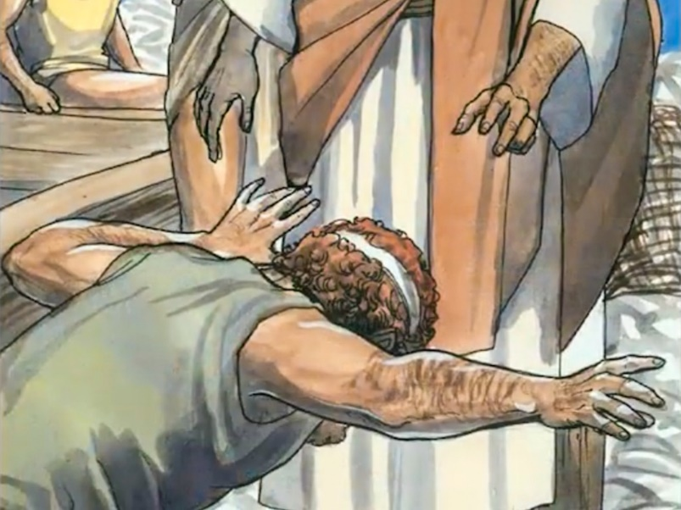
LLAMAR DISCÍPULOS
“Y les dijo Jesús: Venid en pos de mí, y haré que seáis pescadores de hombres” (Marcos 1:17)
Marcos se caracteriza por su brevedad. Si no consultáramos los otros evangelios, podríamos llegar a conclusiones erróneas sobre este llamamiento.
Ésta no era la primera vez que estos hombres se encontraban con Jesús. Como seguidores de Juan el Bautista, habían oído sus palabras acerca de Jesús, y lo habían seguido. Los primeros en hacerlo fueron Andrés y Juan, seguidos de sus respectivos hermanos (Jn. 1:35-42).
Jesús predica desde la barca de Pedro, y luego se realiza una pesca milagrosa. Las redes de los cuatro hermanos casi se rompen por la cantidad de peces (Lc. 5:1-7). Mientras Jacobo y Juan reparan las redes, Pedro cae ante los pies de Jesús (Lc. 5:8-11).
Jacobo y Juan dejaron a su padre al frente del negocio familiar, y Pedro y Andrés dejaron su medio de vida para ser ganadores de almas. Al obedecer al llamado de Jesús, cambiaron su vida, y la vida del mundo entero.

Slide 6

ACTIVIDADES EN SÁBADO

Slide 7

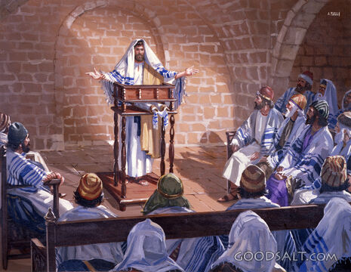
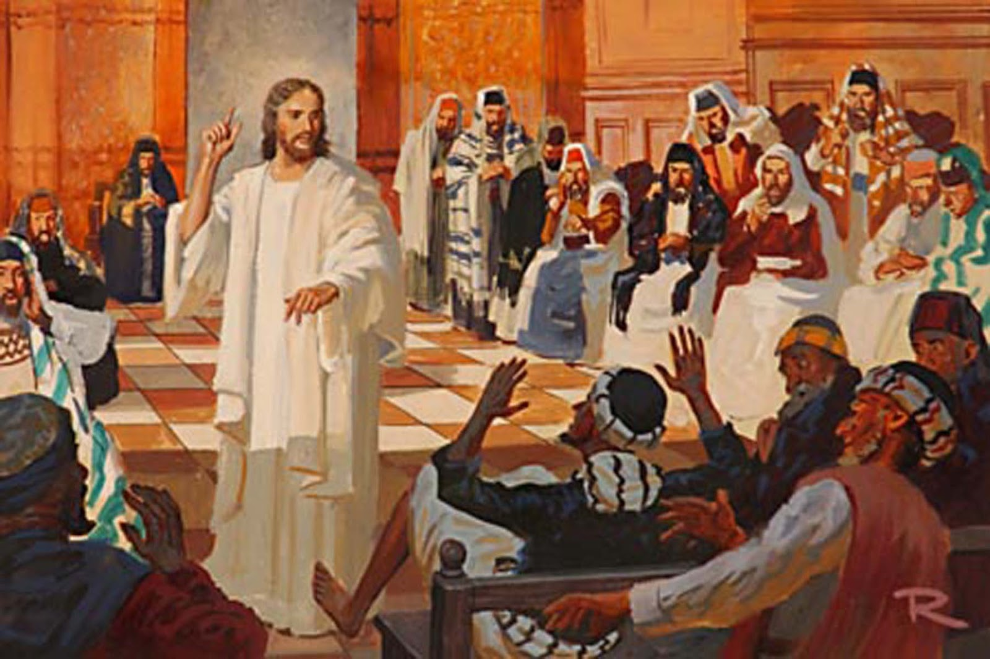
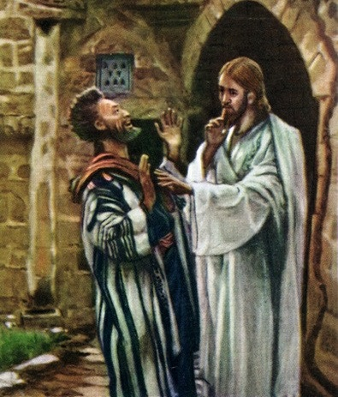
PREDICAR EN LA SINAGOGA
“Y entraron en Capernaúm; y tan pronto como llegó el sábado, entrando en la sinagoga, enseñaba” (Marcos 1:21)
Los evangelios dejan claro que acudir a la sinagoga el sábado era una costumbre de Jesús, no un hecho aislado (Lc. 4:16).
¿Cómo reaccionaron las personas ante la predicación de Jesús? (Mr. 1:22).
Pero no todos estaban contentos. El enemigo decidió interrumpir el servicio, esperando anular la influencia de Jesús (Mr. 1:23-26). Una rápida intervención hizo que las personas quedasen aún más influenciadas por Él (Mr. 1:27-28).
Tres hechos destacan de esta historia:
Había un demonio en la iglesia. Hay “cizaña” en la iglesia, y no podemos distinguirla (Mt. 13:24-30).
El demonio sabía quién era Jesús, y buscó la forma de neutralizar Su influencia.
Jesús le ordenó callar. No era el momento para declararse abiertamente como el Mesías.

Slide 8


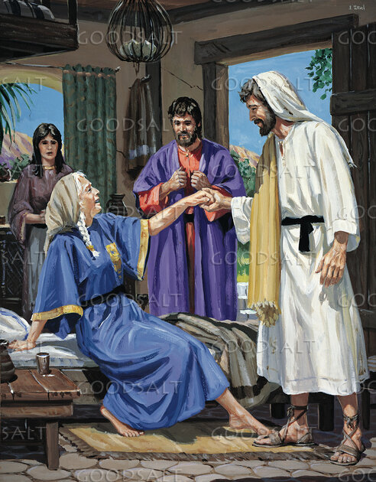
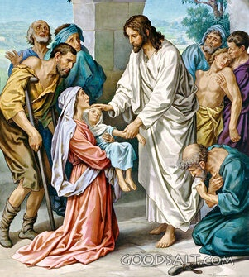
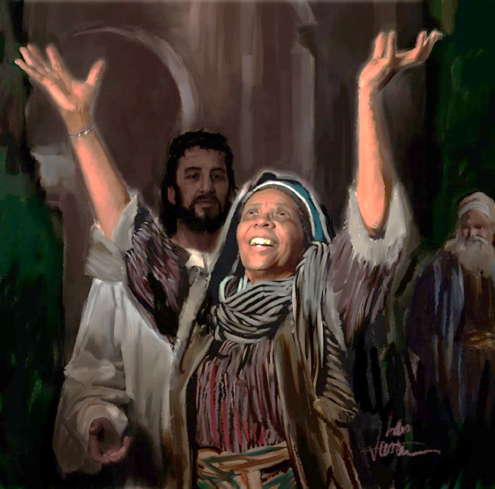
SANAR
“Cuando llegó la noche, luego que el sol se puso, le trajeron todos los que tenían enfermedades, y a los endemoniados” (Marcos 1:32)
Al acabar el servicio en la sinagoga, Jesús se retiró con sus cuatro discípulos a la casa de Pedro para disfrutar de una comida en la intimidad (Mr. 1:29).
Mientras preparaban la mesa, le hablaron a Jesús de la suegra de Pedro, atacada por fiebre (Mr. 1:30). Una vez sanada, esta mujer se dedicó a servir a los convidados (Mr. 1:31). Los beneficios que Jesús nos imparte provocan en nosotros el deseo de compartirlos con los demás.
El milagro del endemoniado fue el tema de conversación en muchos hogares de Capernaúm. De modo que, al acabar las horas sagradas del sábado, puesto el sol, trajeron a muchos enfermos a Jesús para que los sanase (Mr. 1:32-34).
¡Qué alegría! ¡Qué gritos de alabanza resonaron en la casa de Simón! Y no solo los sanados alababan, Jesús mismo se regocijaba en traerles sanidad.
Tras una jornada agotadora, muy entrada ya la noche, Jesús pudo descansar al fin.

Slide 9

ACTIVIDADES COTIDIANAS

Slide 10

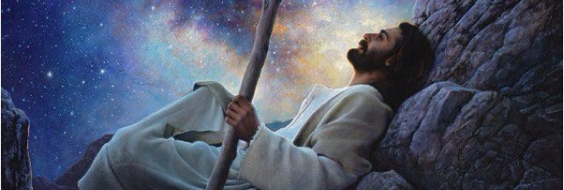
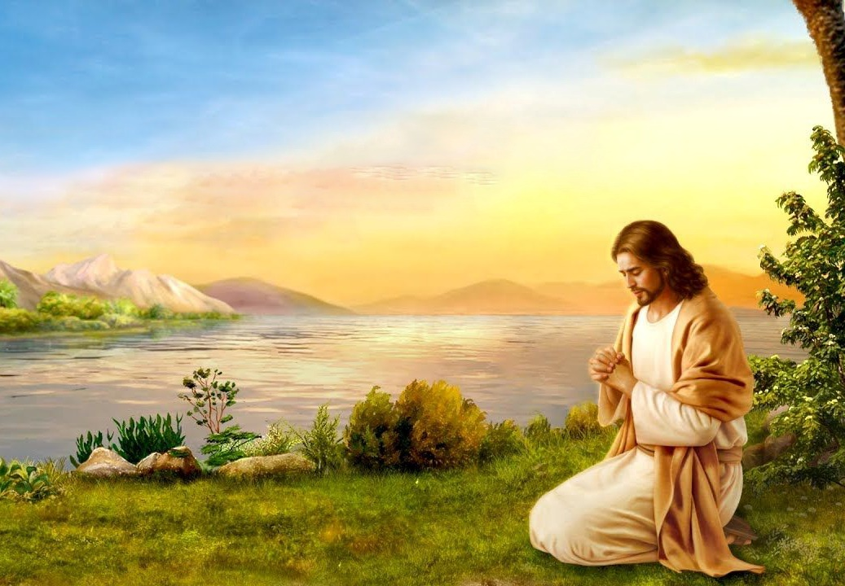
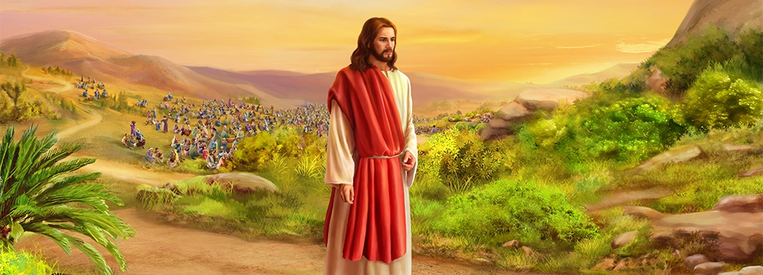
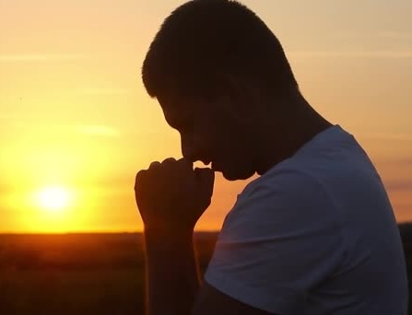
ORAR Y PREDICAR
“Levantándose muy de mañana, siendo aún muy oscuro, salió y se fue a un lugar desierto, y allí oraba” (Marcos 1:35)
El domingo, los discípulos esperaban que Jesús predicase en la ciudad. Pero los planes de Jesús eran distintos. Debía beneficiar aún a muchos otros con sus palabras y actos (Mr. 1:36-39).
Pero Jesús no actuaba por propia iniciativa. Como era habitual, había ido primero a hablar con su Padre para que le dijese qué tenía que hacer aquel día (Mr. 1:35; Jn. 8:28).
Cada día Jesús acostumbraba a buscar a Dios en oración, y nos invita a imitarle (Mr. 6:46; Lc. 3:21; 5:16; 9:18; 11:1; 18:1). Ante situaciones especiales, dedicó incluso noches enteras a la oración (Lc. 6:12-13; Mt. 14:21-23).
¿Acaso no debemos nosotros, como Jesús, buscar cada día a Dios en oración para conocer su voluntad? Ante situaciones especiales, ¿no Lo buscaremos especialmente en oración?

Slide 11

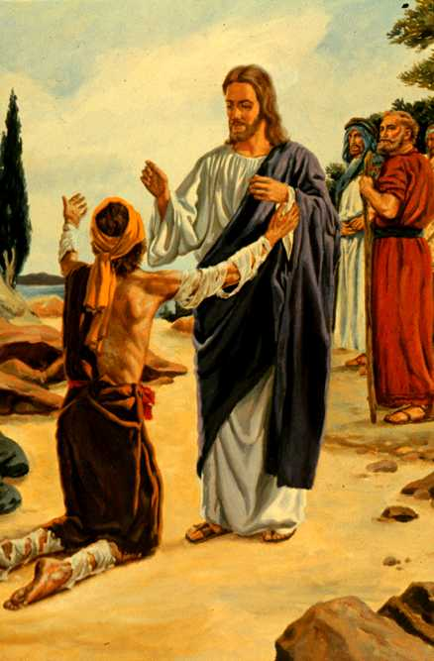
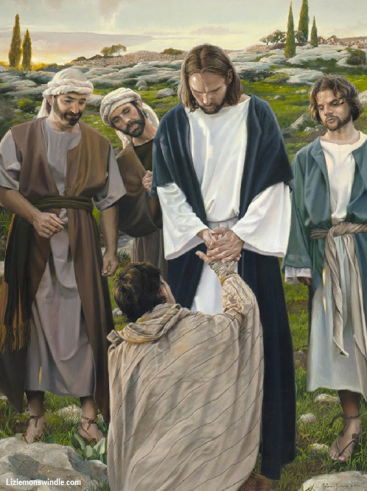
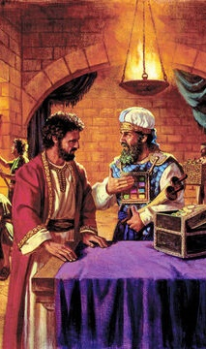
SANAR Y RESPETAR LA LEY
“y le dijo: Mira, no digas a nadie nada, sino ve, muéstrate al sacerdote, y ofrece por tu purificación lo que Moisés mandó, para testimonio a ellos” (Marcos 1:44)
El leproso, asilado de todo contacto humano por su enfermedad, hincó sus rodillas ante Jesús suplicándole sanidad (Lv. 13:45; Mr. 1:40).
Ante la multitud, Jesús hace algo contrario a la ley: toca al leproso y, por tanto, se vuelve inmundo. Pero, en vez de recibir la inmundicia del leproso, el leproso recibió la sanidad de Jesús.
Al acudir a Jesús con nuestros pecados e inmundicias, Él no se apartará de nosotros. Nos dará perdón y sanidad, haciéndonos limpios como Él.
Tras sanarle, dio dos órdenes con doble propósito
(Mr. 1:44)
Mostrarse a los sacerdotes
Demostraba su respeto por la ley
Daba oportunidad a los sacerdotes para aceptarle como Mesías
Callar
Impedía que los sacerdotes se predispusieran contra el leproso
Evitaba despertar en las multitudes la expectación mesiánica

Slide 12

“La vida terrenal del Salvador no fue una vida de comodidad y devoción para sí, sino que Él trabajó con esfuerzo persistente, fervoroso e infatigable por la salvación de la perdida humanidad. Desde el pesebre hasta el Calvario, siguió la senda de la abnegación y no procuró estar libre de tareas arduas y duros viajes, ni de trabajos y cuidados agotadores. Dijo: “El Hijo del hombre no vino para ser servido, sino para servir, y para dar su vida en rescate por muchos.” Mateo 20:28. Tal fue el gran objeto de su vida. Todo lo demás fue secundario y accesorio. Fue su comida y bebida hacer la voluntad de Dios y acabar su obra. En ésta no hubo amor propio ni egoísmo”
E. G. W. (El camino a Cristo, pg. 78)

